Slide 1
WSN сенсорлық түйіндерінің энергия тұтынуы және автономды жұмысы
Сымсыз сенсорлық желілер
9-лекция
16.03.2026

Slide 2
Wireless Sensor Networks (WSN) жүйелерінде сенсорлық түйіндердің энергия тиімділігі — жүйенің негізгі шектеуші факторы.
Қарастырылатын мәселелер
Неліктен энергия WSN үшін басты мәселе
Микроконтроллерлердің энергия режимдері
Duty Cycle ұғымы
Energy harvesting (энергия жинау технологиялары)

Slide 3
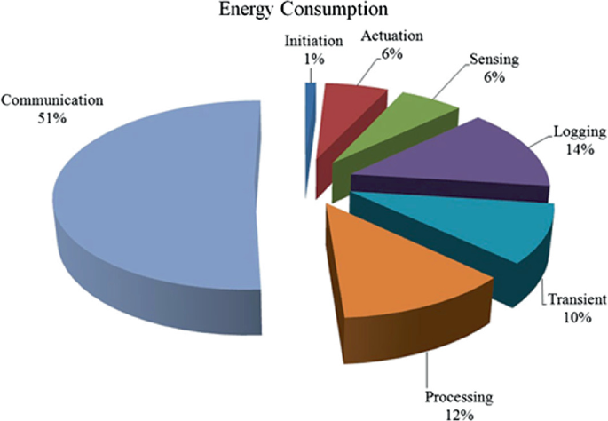
Неліктен энергия WSN үшін басты проблема
WSN түйіндері көбіне:
шалғай аймақтарда орналасады
батареямен жұмыс істейді
ұзақ уақыт автономды қызмет етуі қажет
Негізгі қиындықтар
батареяны ауыстыру қиын
желіде мыңдаған сенсор болуы мүмкін
энергия ресурсы шектеулі
Нәтиже
WSN жүйесін жобалауда энергия тиімділігі негізгі критерий болып табылады.

Slide 4
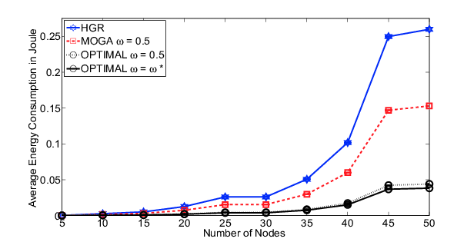
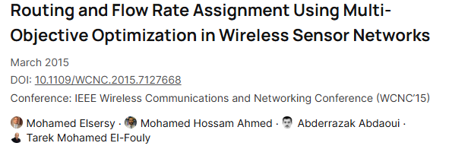

Slide 5
Сенсорлық түйіннің энергия тұтынуы
WSN node әдетте келесі модульдерден тұрады:
Sensor unit
Microcontroller
Radio transceiver
Power unit
Операция | Энергия тұтыну
Transmission | өте жоғары
Reception | жоғары
Processing | орташа
Sleep | өте төмен

Slide 6
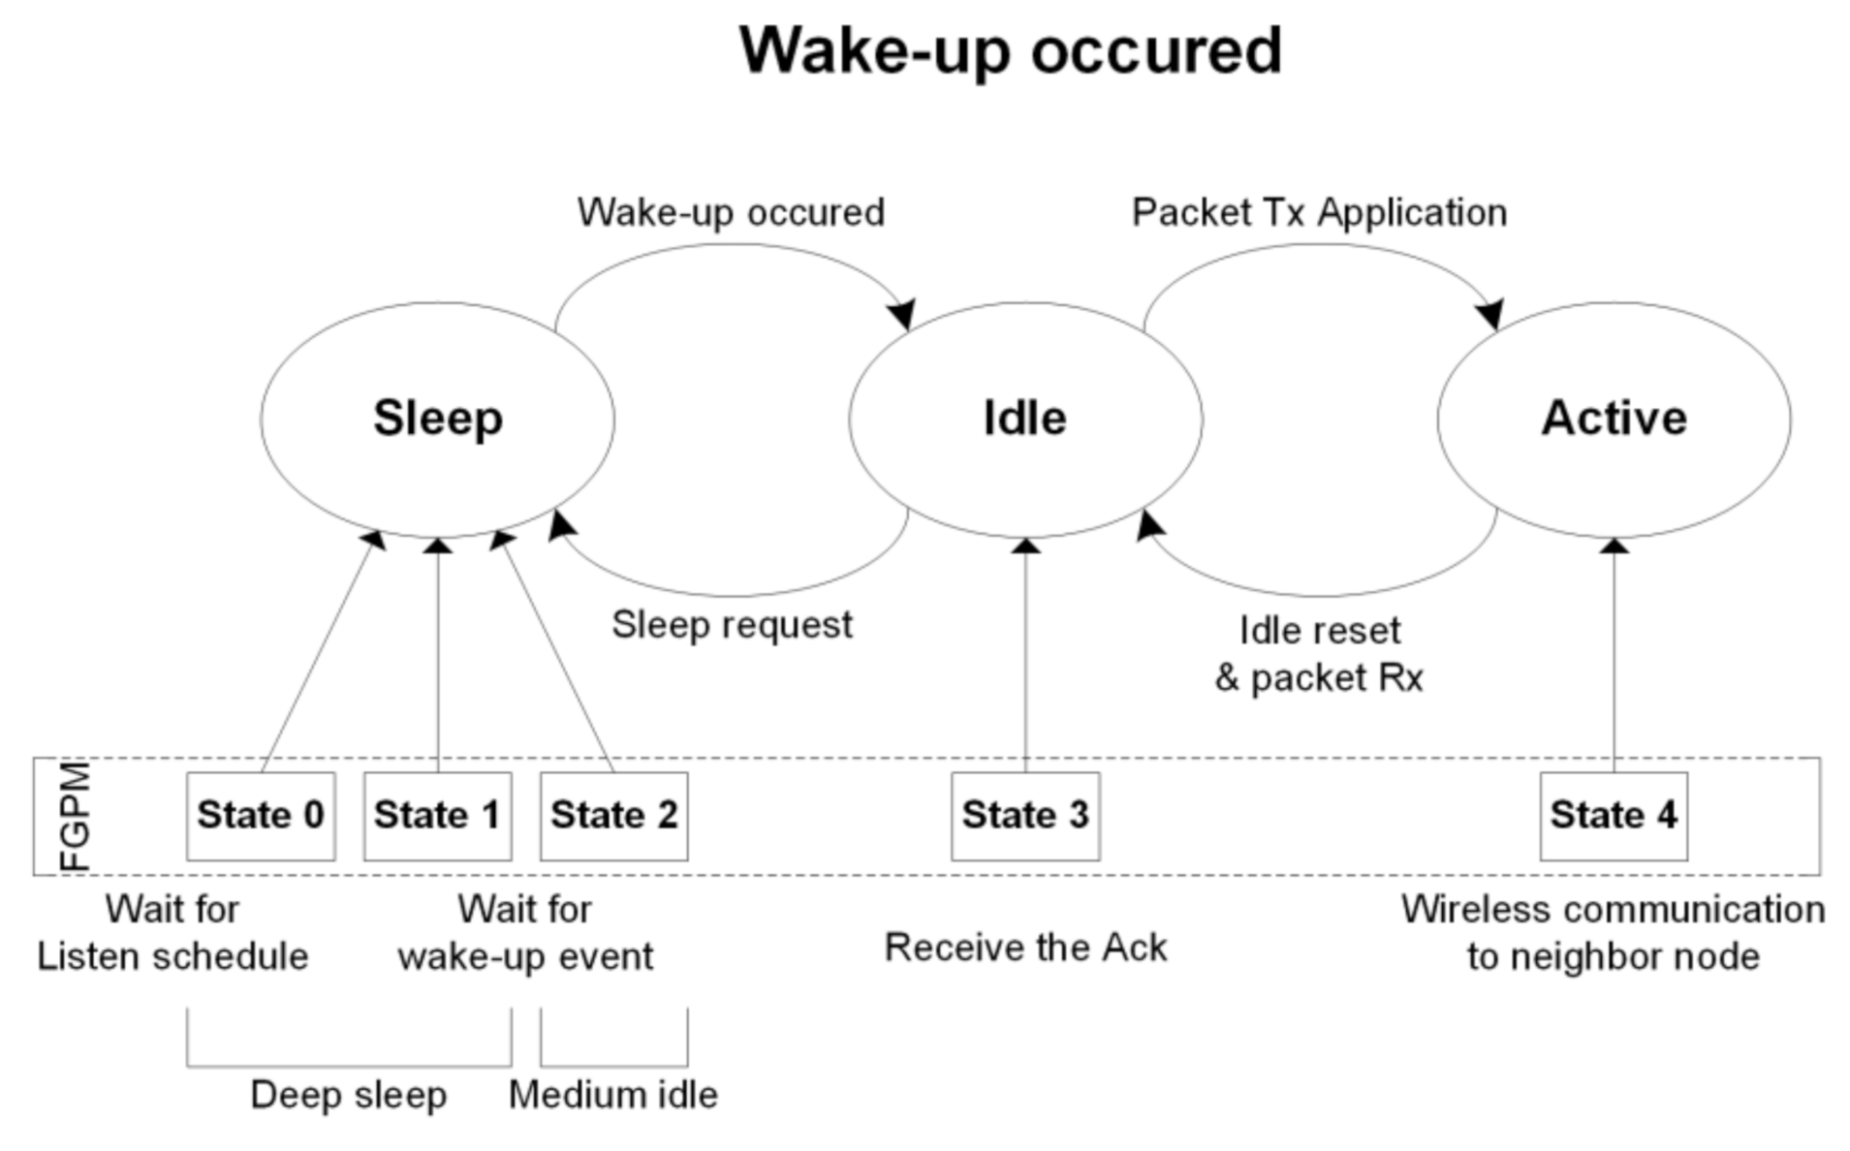
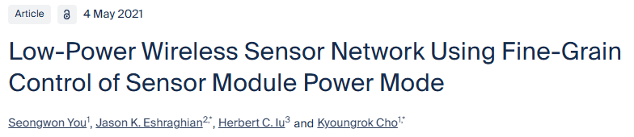
Микроконтроллердің энергия режимдері
WSN түйіндері энергияны үнемдеу үшін power management қолданады.
Негізгі режимдер:
Active mode
толық жұмыс режимі
деректер өңдеу және жіберу
Idle mode
процессор тоқтайды
периферия жұмыс істейді
Sleep mode
көптеген модульдер өшірілген
энергия тұтынуы өте аз
Deep sleep
тек таймер немесе interrupt жұмыс істейді

Slide 7
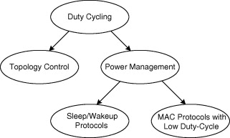
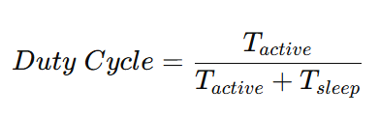


Duty Cycle ұғымы
Duty Cycle — құрылғының актив күйде жұмыс істейтін уақыт үлесі.
Active = 1 s
Sleep = 9 s
Duty cycle аз болған сайын
энергия тұтыну азаяды.

Slide 8
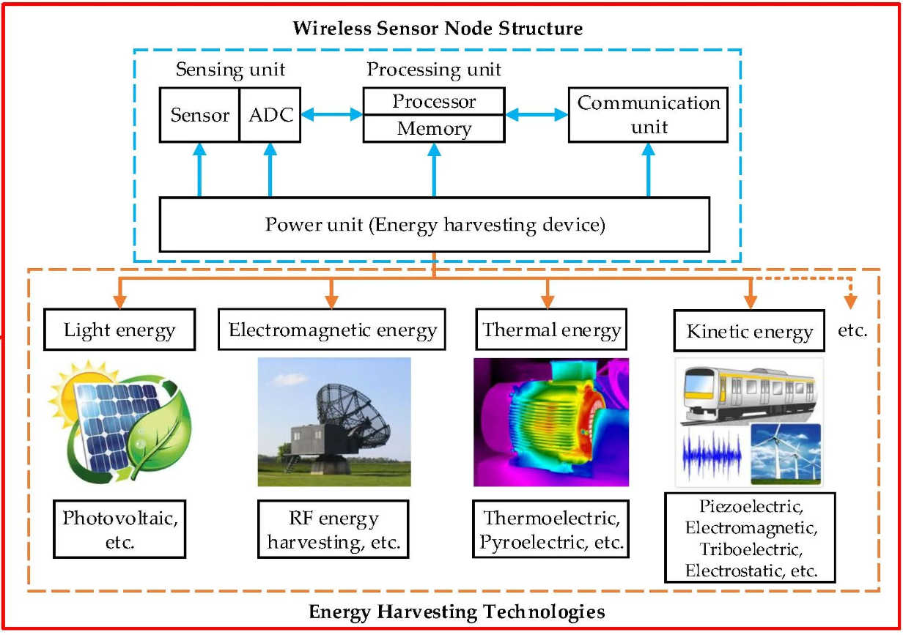

Энергия жинау технологиялары (Energy Harvesting)
WSN жүйелерінде батареяны толықтыру үшін energy harvesting әдістері қолданылады.
Негізгі көздер:
Күн энергиясы
solar panels
ең кең таралған әдіс
Вибрациялық энергия
пьезоэлектрлік генераторлар
Термиялық энергия
температура айырмасы
Радиожиілікті энергия
RF energy harvesting

Slide 9
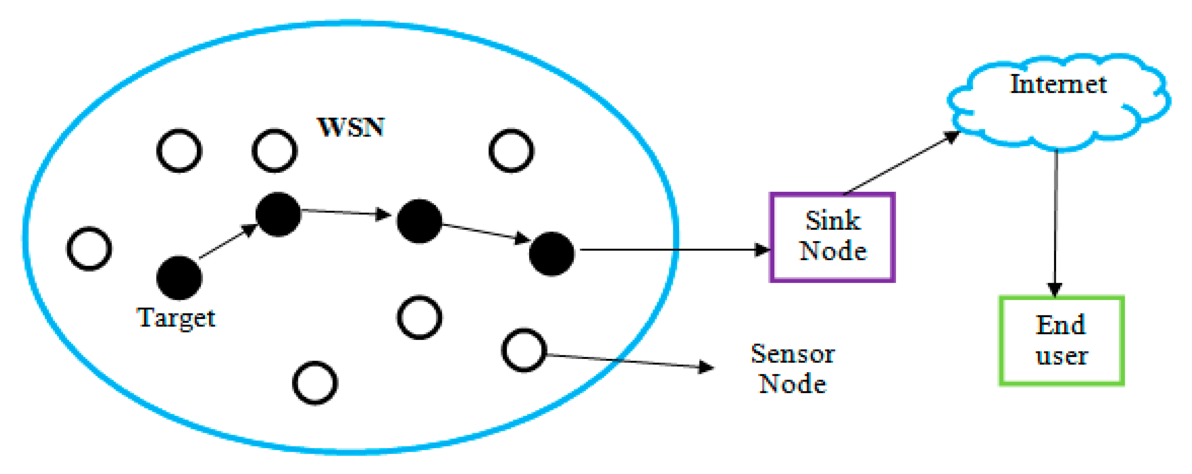
Тақырып. WSN жүйелерінде деректерді маршрутизациялау
Маршрутизация (Routing) — сенсорлық түйіндерден алынған деректерді базалық станцияға (sink) жеткізу процесі.
WSN жүйесінде деректер ағыны:
Sensor node → Intermediate nodes → Base station (Sink node)
Маршрутизацияның негізгі міндеттері:
тиімді маршрут таңдау
энергияны үнемдеу
желінің сенімді жұмысын қамтамасыз ету

Slide 10
WSN желілерінде маршрутизация классикалық желілерден ерекшеленеді.
Ерекшеліктері
энергия ресурсы шектеулі
желі топологиясы жиі өзгеруі мүмкін
түйіндер саны өте көп болуы мүмкін
Сондықтан
WSN протоколдары:
энергия тиімді
масштабталатын
қарапайым болуы керек

Slide 11
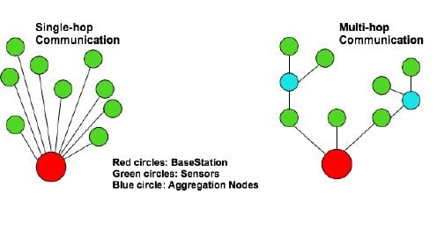
Single-hop transmission – деректер тікелей базалық станцияға жіберіледі.
Multi-hop transmission — деректер бірнеше түйін арқылы беріледі.
Артықшылықтары
қарапайым
кідіріс аз
Кемшіліктері
энергия шығыны жоғары
алыс орналасқан түйіндер үшін тиімсіз
Көбіне шағын желілерде қолданылады.
Node → Node → Node → Base station
Артықшылықтары
энергия үнемделеді
үлкен желілер үшін тиімді
Кемшіліктері
маршрутты басқару күрделірек
кідіріс артуы мүмкін

Slide 12
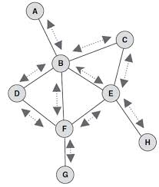
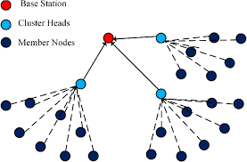
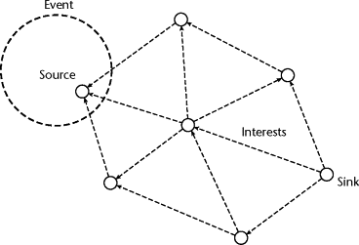
WSN желілерінде қолданылатын алгоритмдер:
Flooding
деректер барлық түйіндерге жіберіледі
қарапайым, бірақ энергия көп жұмсайды
LEACH
кластерлік алгоритм
кластер басшысы деректерді жинайды
Directed diffusion
деректер сұраныс негізінде таралады
энергия тиімді

Slide 13
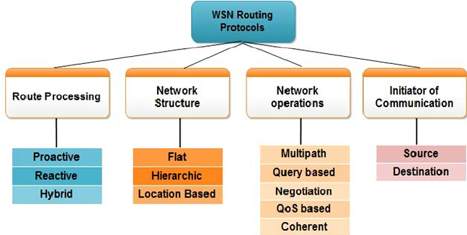
WSN жүйелеріндегі маршрутизация протоколдарының классификациясы
WSN жүйелерінде маршрутизация протоколдары бірнеше критерий бойынша жіктеледі:
маршрутты қалыптастыру әдісі
желі құрылымы
желі операциялары
байланысты бастайтын түйін

Slide 14
Route Processing
Маршрутты құру тәсілі
Proactive – маршрут алдын ала құрылады
Reactive – маршрут қажет болғанда ғана құрылады
Hybrid – екі тәсілдің комбинациясы
Network Structure
Желі құрылымы бойынша
Flat – барлық түйіндер тең
Hierarchical – кластерлік құрылым
Location-based – географиялық ақпарат қолданылады
Network Operations
Желі жұмыс принципі
Multipath – бірнеше маршрут қолдану
Query-based – сұраныс негізінде дерек жіберу
Negotiation – дерек алмасуды келісу
QoS-based – қызмет сапасына негізделген
Coherent – өңделген деректерді жіберу
Initiator of Communication
Байланысты бастайтын тарап
Source initiated – деректер көзі бастайды
Destination initiated – қабылдаушы бастайды

